Slide 1
МЫ ВЫБИРАЕМ ДЗЮДО!
Не важно, будешь ли ты лучше кого-то. Важно, будешь ли ты лучше, чем вчера.
Кано Дзигоро
Лапшин Сергей Васильевич
Тренер высшей категории по спорту глухих (дзюдо) ГКОУ ВО "СПЕЦИАЛЬНАЯ (КОРРЕКЦИОННАЯ) ОБЩЕОБРАЗОВАТЕЛЬНАЯ ШКОЛА-ИНТЕРНАТ Г. КОВРОВА ДЛЯ ГЛУХИХ, СЛАБОСЛЫШАЩИХ И ПОЗДНООГЛОХШИХ ДЕТЕЙ"

Slide 2
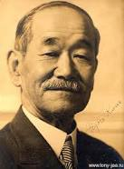
Что такое ДЗЮДО?
Дзюдо – японское боевое искусство, философия и спортивное единоборство без оружия.
В переводе с японского означает «мягкий путь».
Создано в конце XIX века японским мастером Дзигоро Кано. Им сформулированы основные правила и принципы тренировок и проведения соревнований.
Главные принципы дзюдо:
- взаимная помощь и понимание для
достижения большего прогресса;
- наилучшее использование тела и духа;
- поддаться чтобы победить.

Slide 3
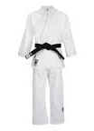
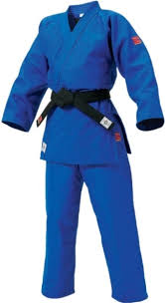
Занятия дзюдо
Занятия проходят в Зале единоборств на татами.
Дзюдоисты занимаются босиком.
В качестве тренировочной одежды используется кимоно (ткань отличается особой плотностью).
Цвет пояса зависит от уровня подготовки спортсмена.

Slide 4
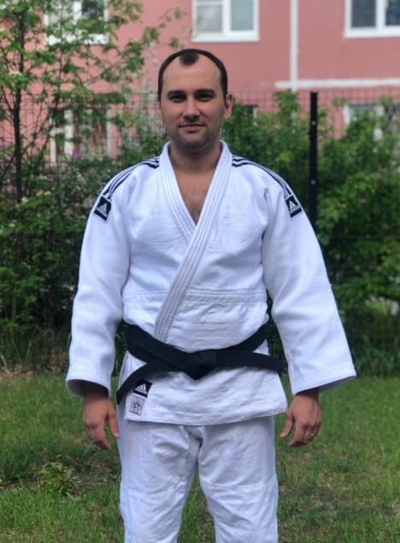
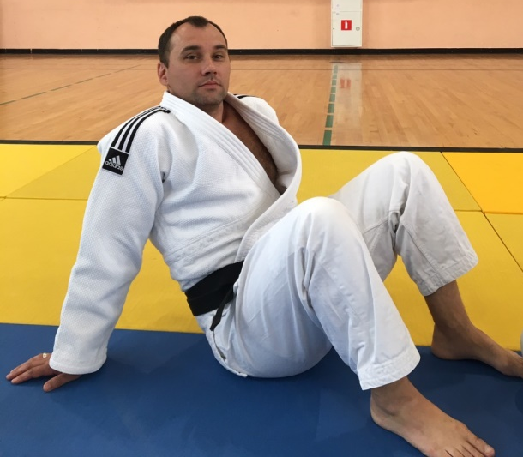
Дзюдо в школе-интернате г. Ковров
Секция дзюдо в нашей школе работает с осени 2015 года. Сейчас в секции занимается 30 детей. Тренировки проходятся в специально оборудованном зале единоборств.
Занятия ведет тренер по дзюдо высшей квалификационной категории, мастера спорта России по дзюдо, Лапшин Сергей Васильевич. Стаж работы тренера – 20 лет.

Slide 5
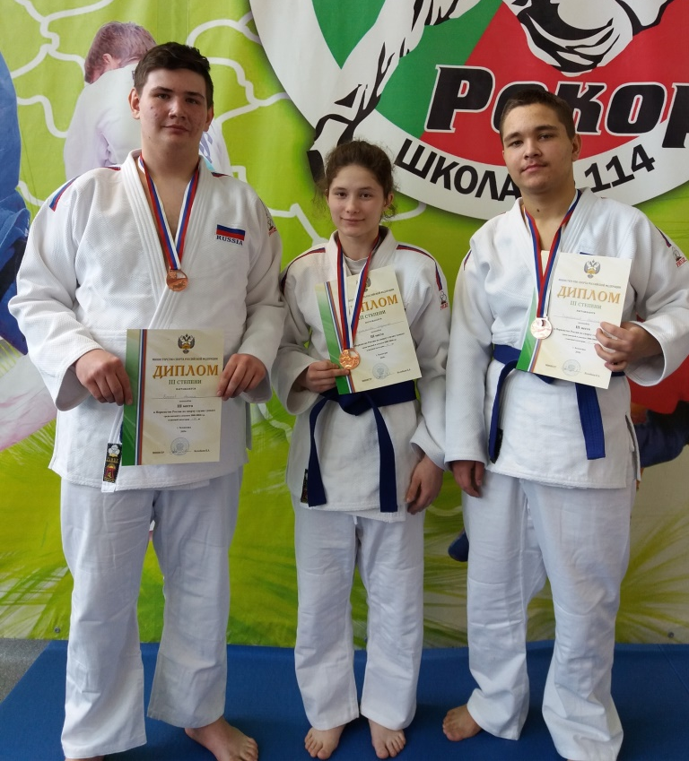
Воспитанники Сергея Васильевича имеют возможность регулярно участвовать в городских, региональных, и всероссийских соревнованиях.
Несмотря на короткий срок работы секции дзюдо, воспитанники добились высоких достижений не только на региональных, но и на всероссийских соревнованиях.

Slide 6
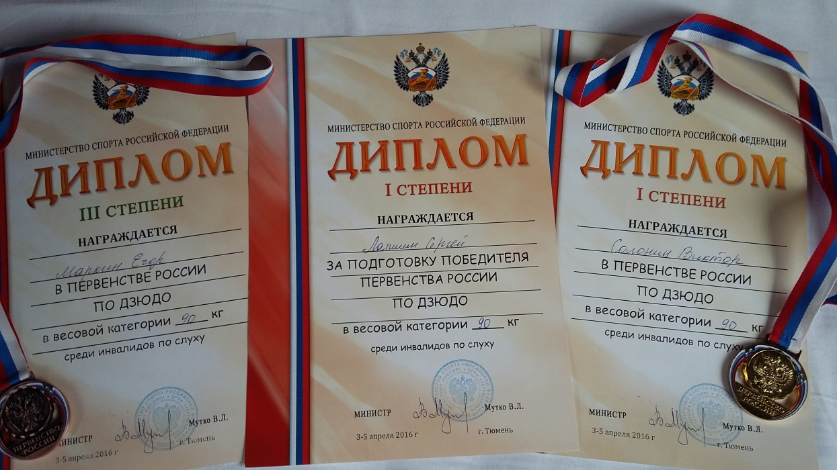
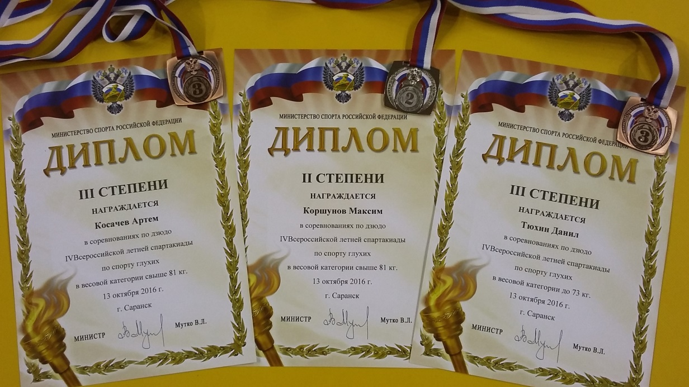
За время работы было подготовлено 2 победителя, 8 призеров первенства России.
Подготовлено 3 Кандидата в мастера спорта, 5 спортсменов имеют ПЕРВЫЙ спортивный разряд, более 20 спортсменов 2 и 3 спортивный разряд по дзюдо.

Slide 7
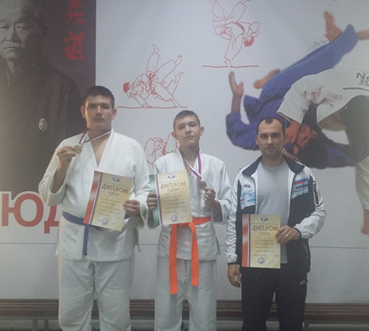
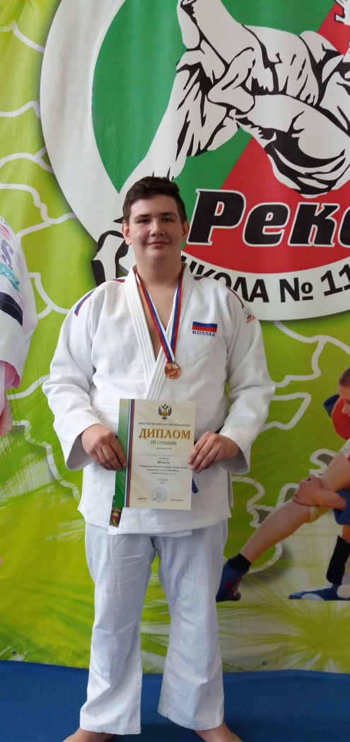
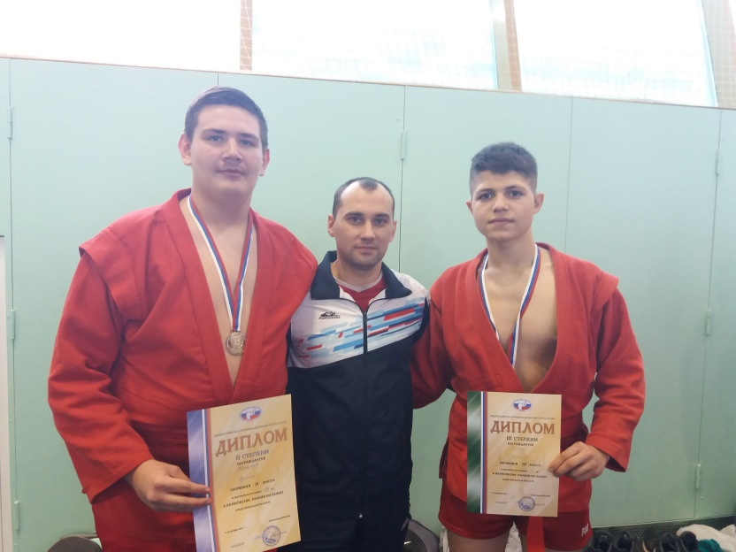
Косачев Артем

Slide 8
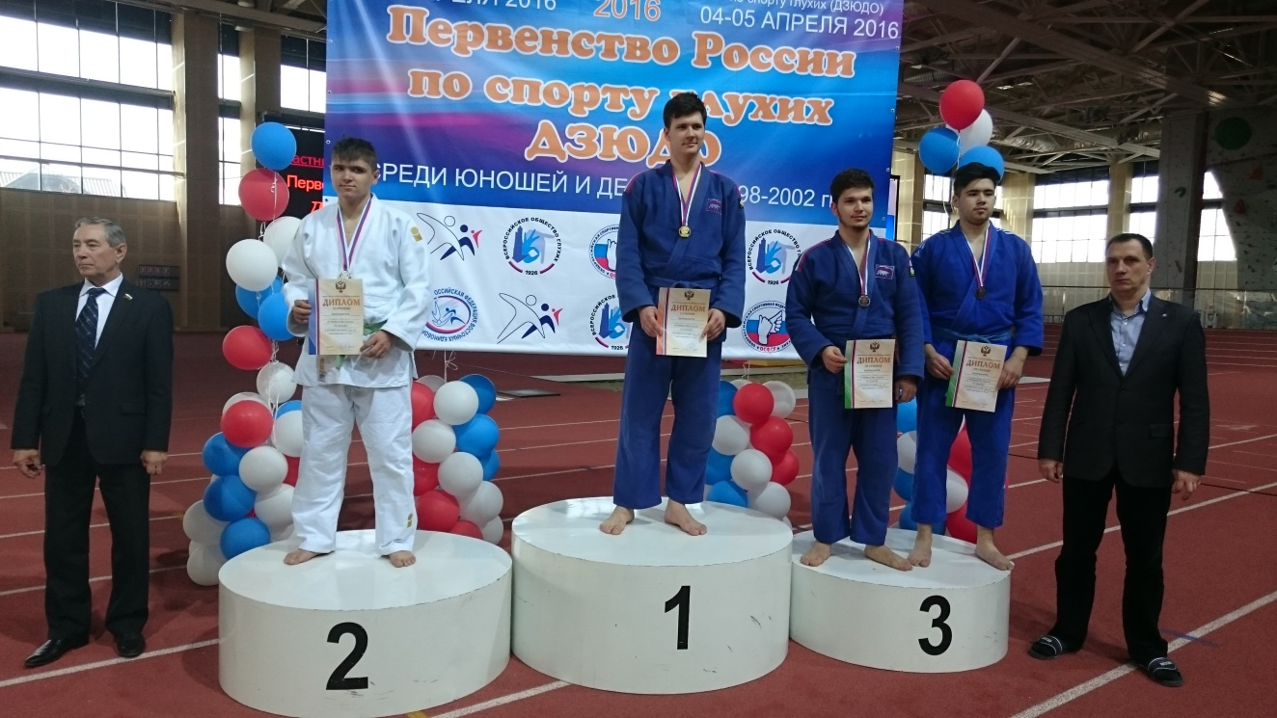
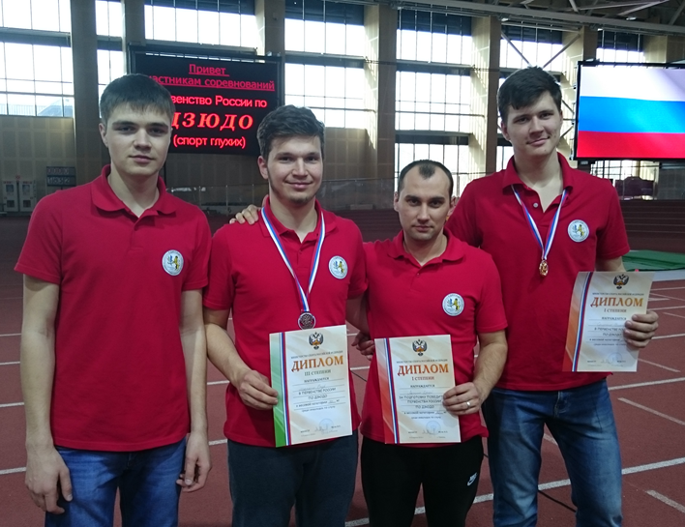
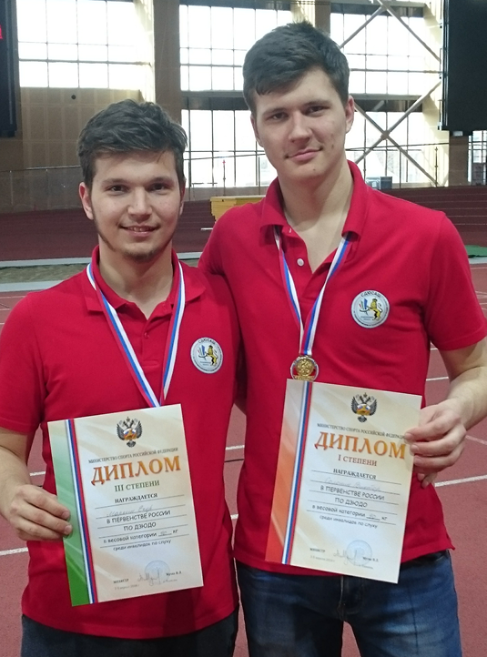
Солонин Виктор,
Маркин Егор,
Сергеев Илья

Slide 9
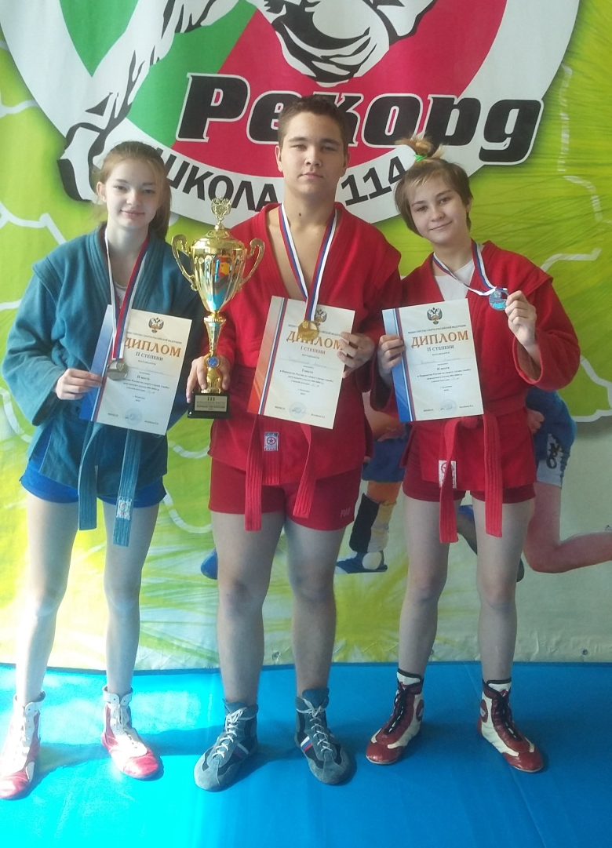
Скоробогатов Максим

Slide 10
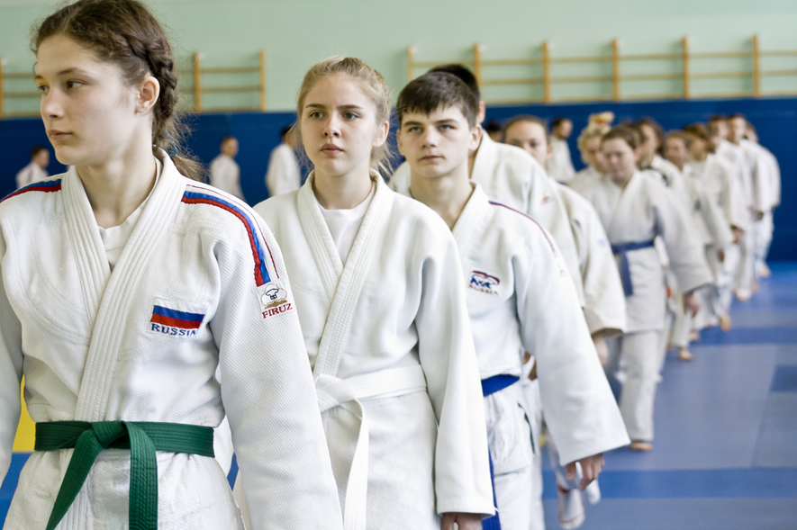
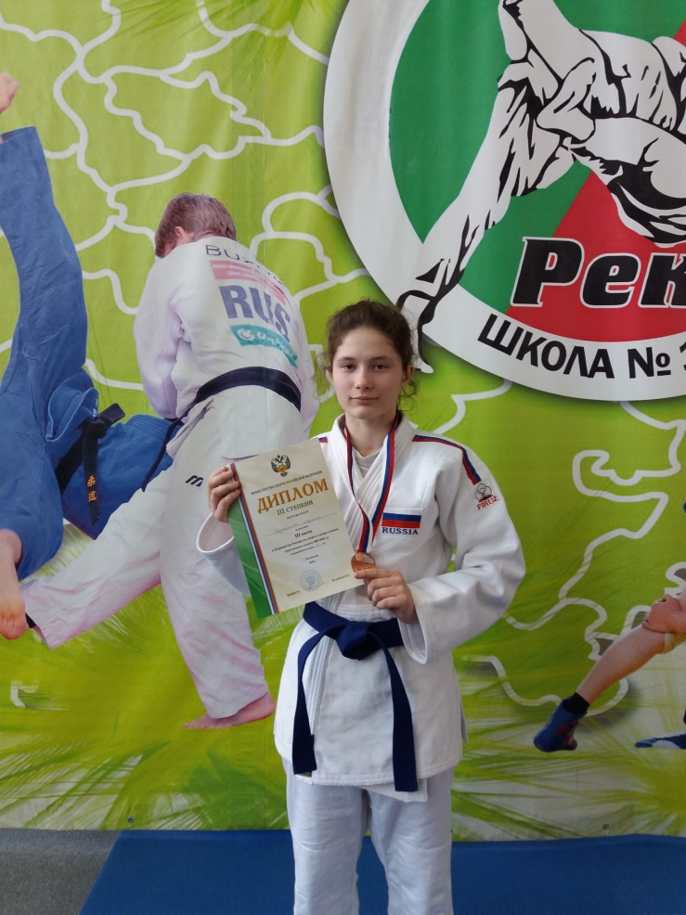
Муталапова Людмила

Slide 11
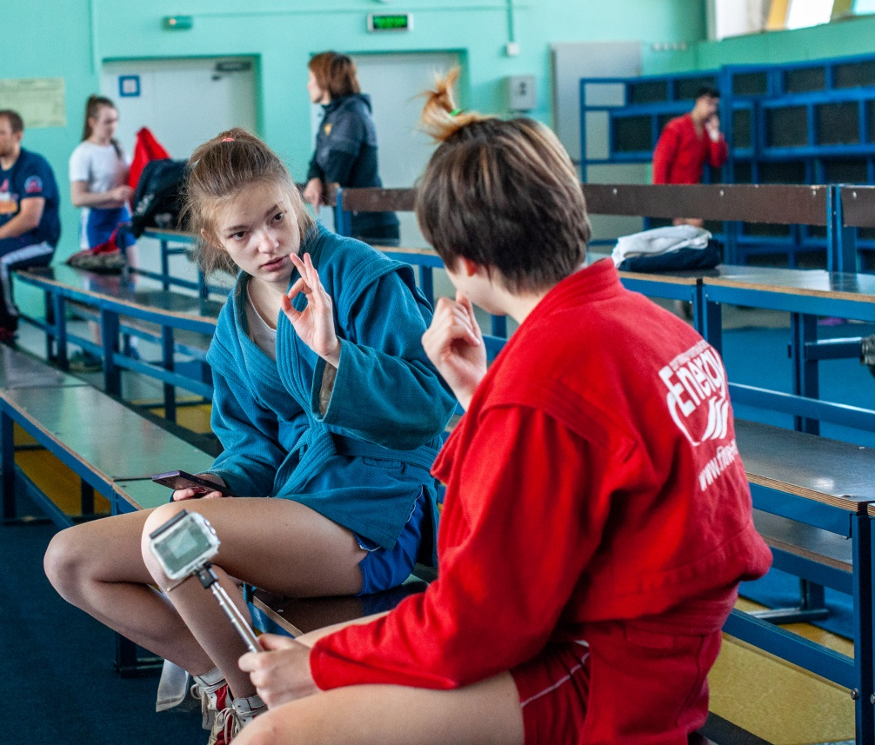
Спирина Екатерина

Slide 12
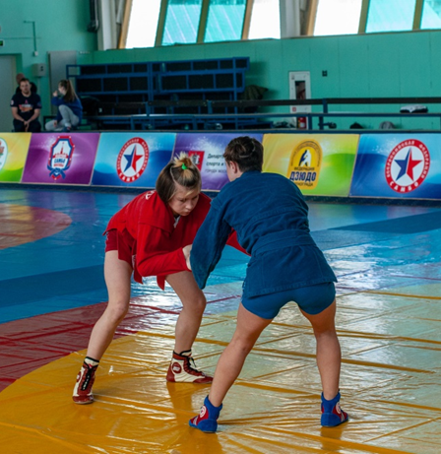
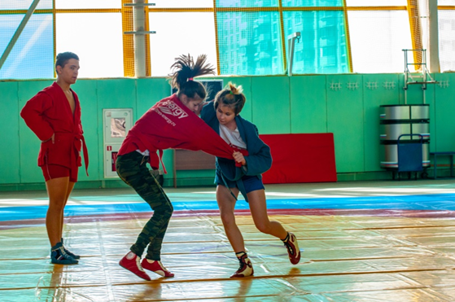
Короткова Анастасия

Slide 13
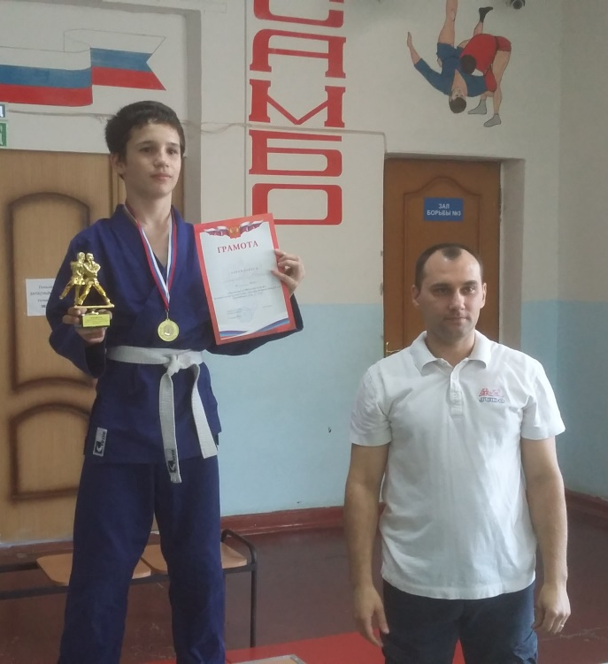
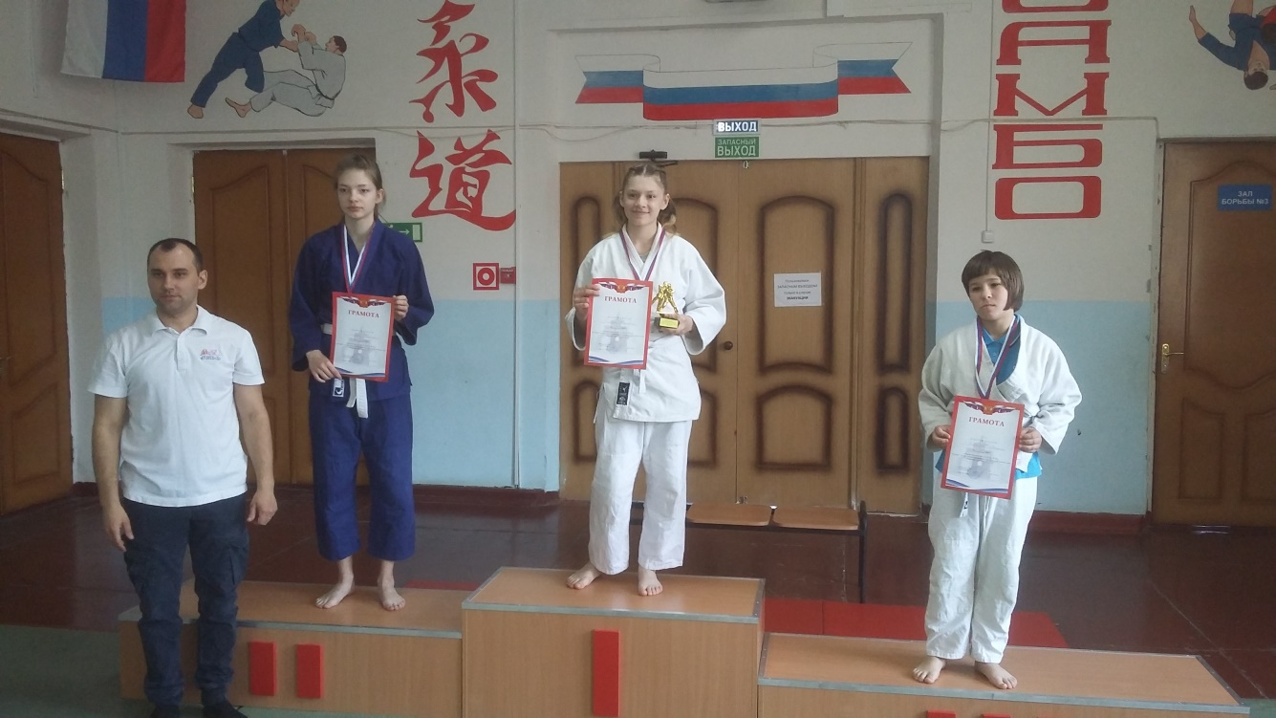
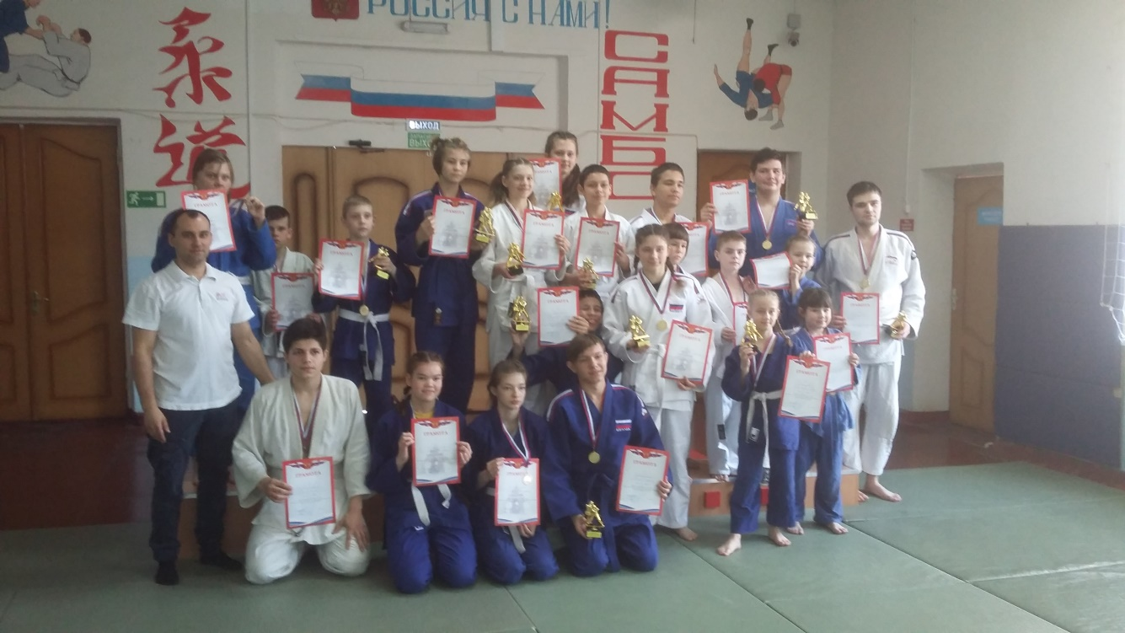
Первенство города Коврова

Slide 14
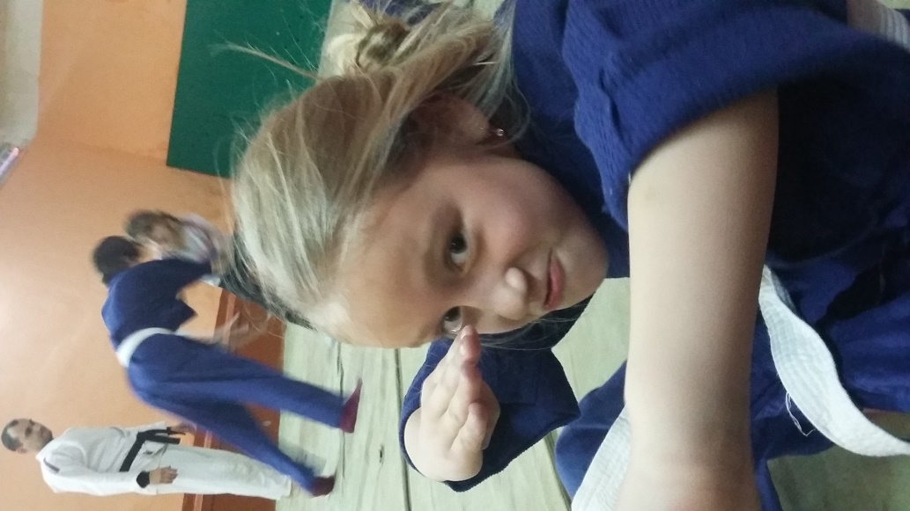
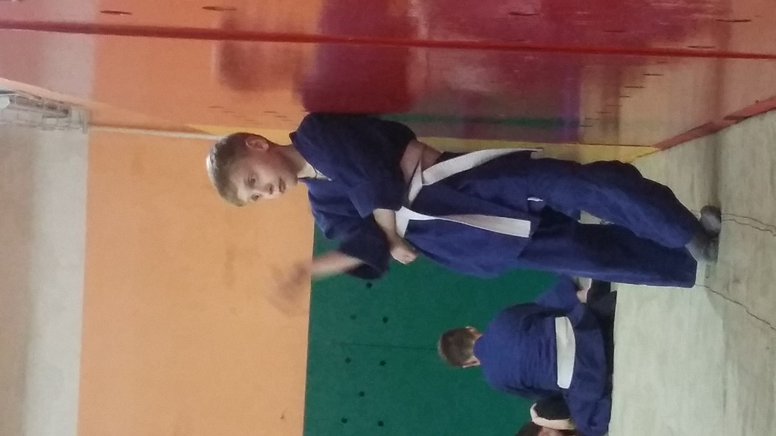
Из жизни борцов

Slide 15
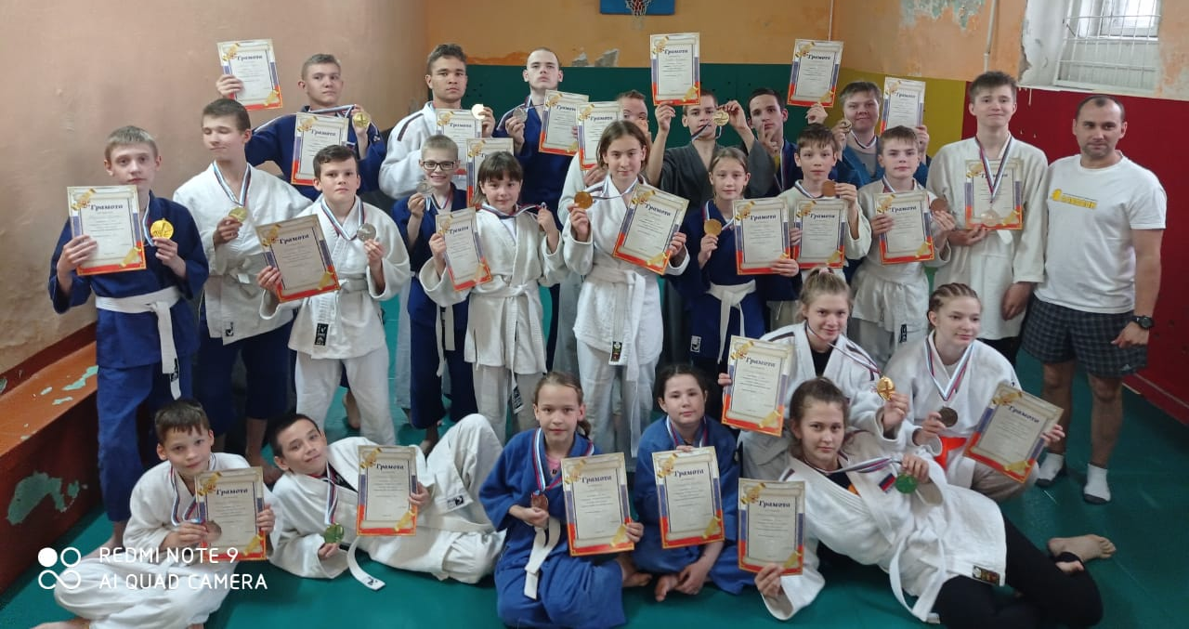
Первенство школы по дзюдо, посвященное Дню Великой Победы

Slide 16
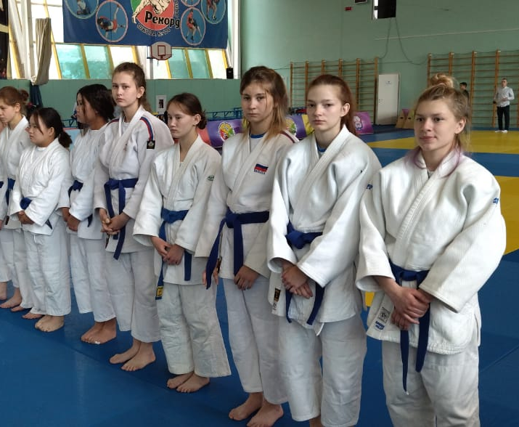
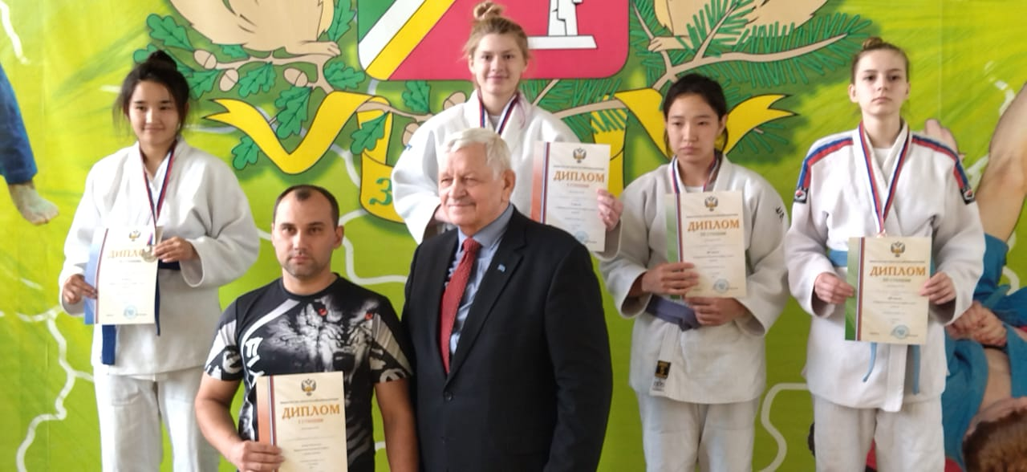
Первенство России

Slide 17
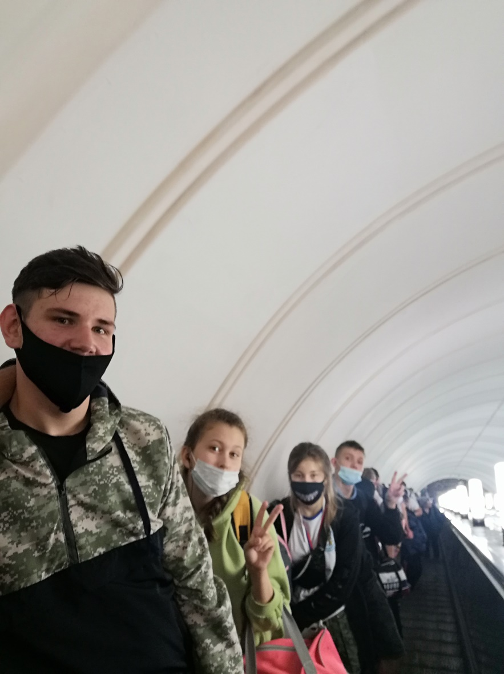
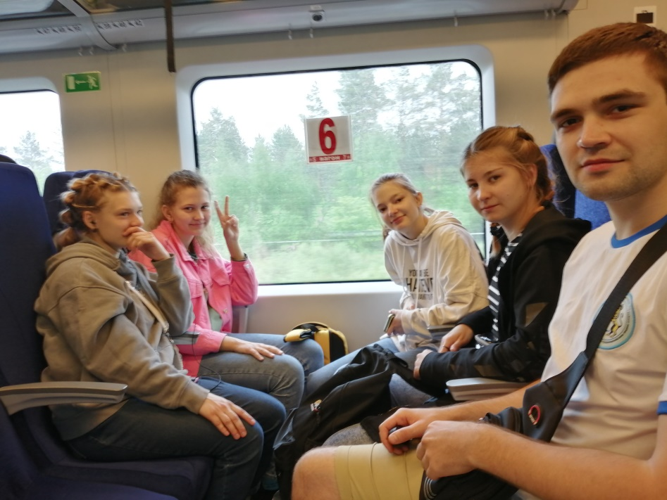
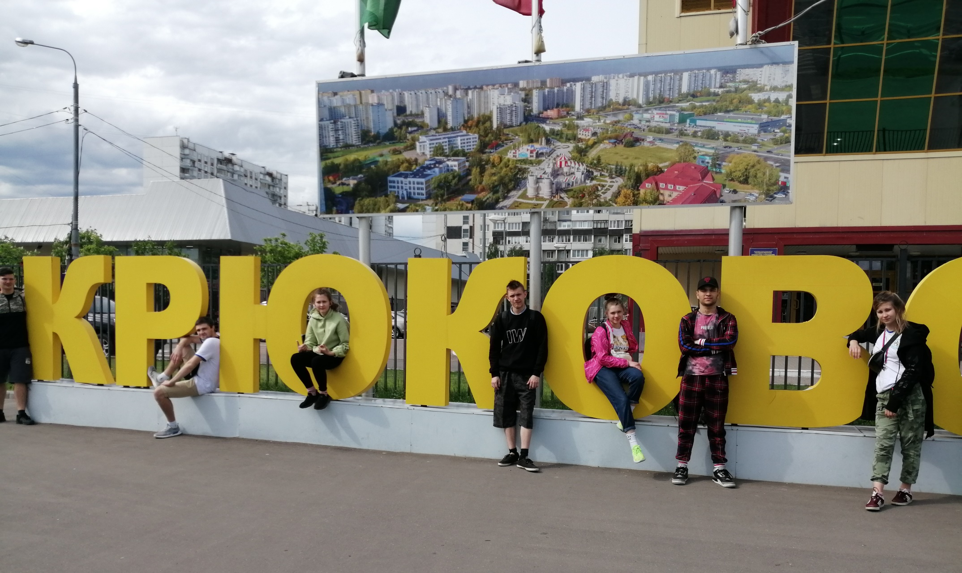
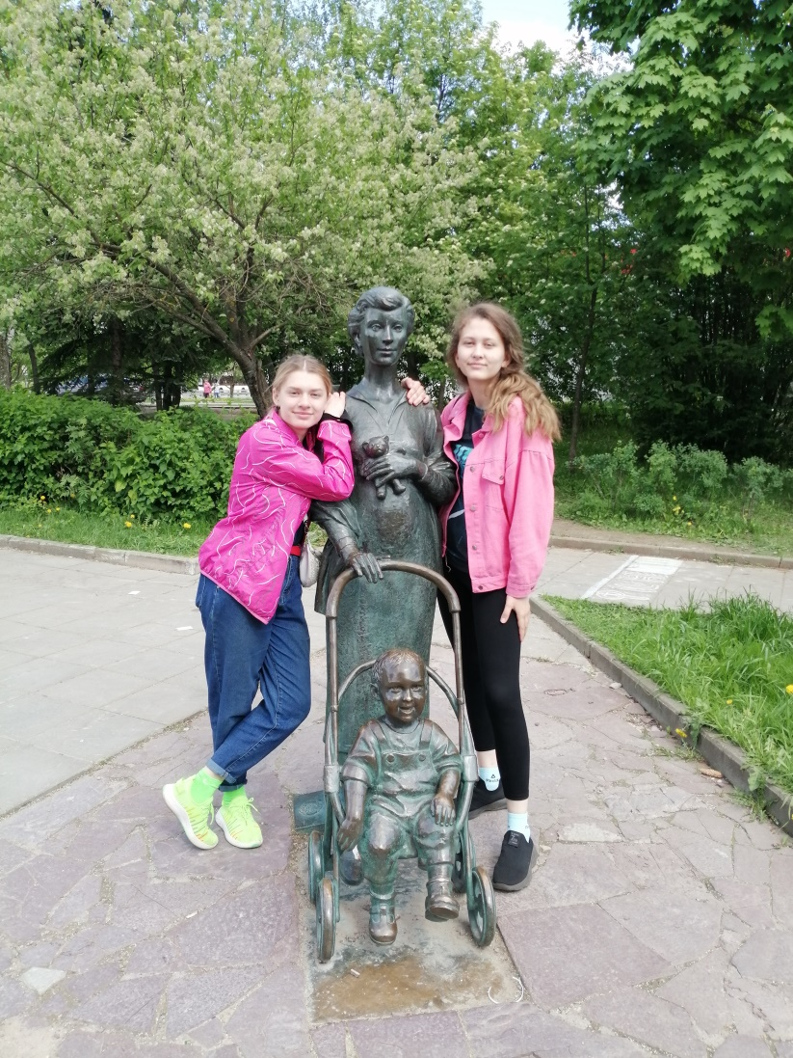
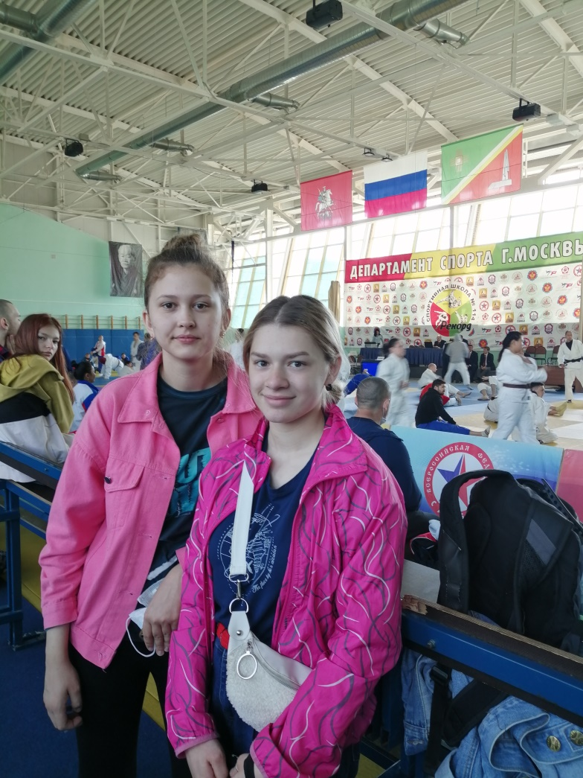
г. Зеленоград

Slide 18
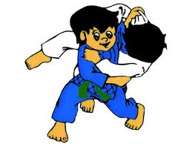
Добро пожаловать в секцию дзюдо!

